Slide 1


“二十四个柱子“周报告
郑臣楷

Slide 2

壹、团队介绍
贰、本周工作总结
目录

Slide 3

壹、团队介绍
① 团队名称“二十四个柱子”
② 团队成员：郑臣楷，周乐皓，
夏宇权，吕颂伦，王维锐

Slide 4
贰、本周工作总结

Slide 5
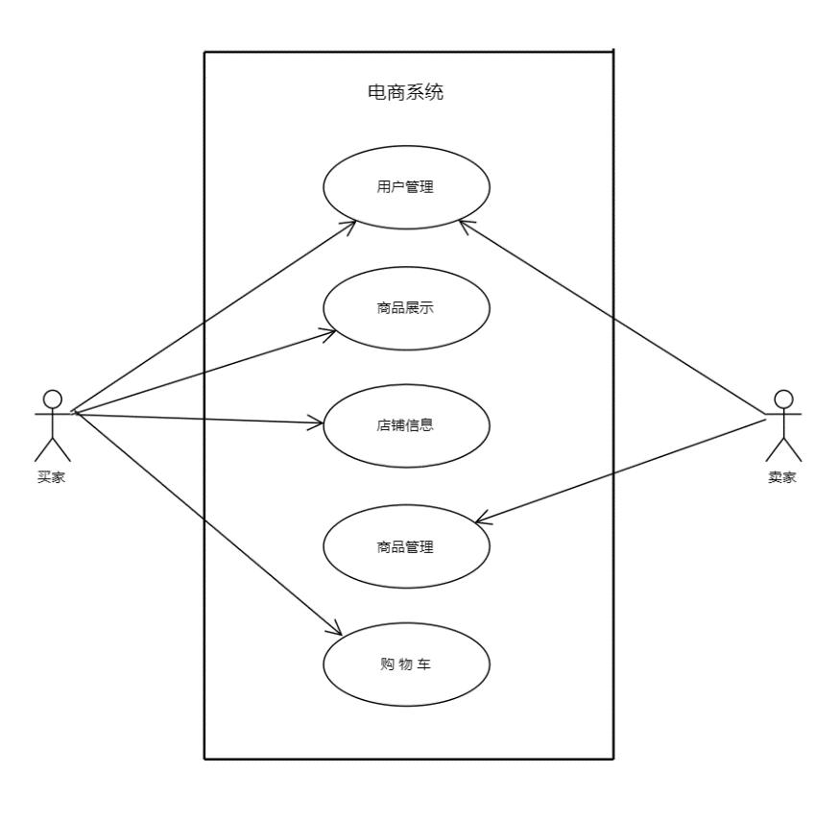


需求
用户管理
商品展示
电商系统
店铺信息
商品管理
购物车

Slide 6
谢谢聆听

